Slide 1
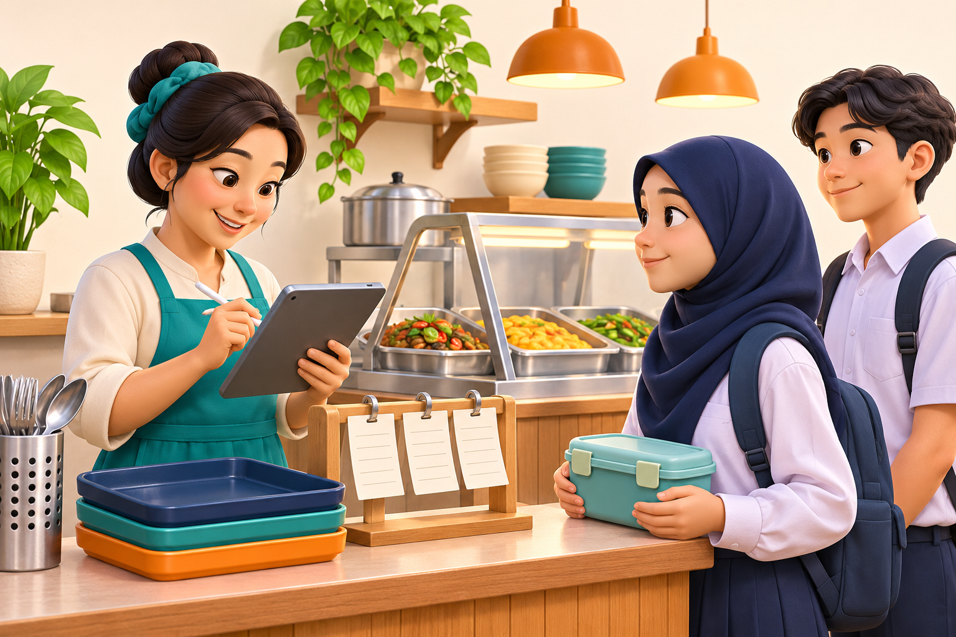
ปัจจัยการเปลี่ยนแปลง
ของเทคโนโลยี
การออกแบบและเทคโนโลยี ม.3
สัปดาห์ที่ 1 • เวลาเรียน 60 นาที
โรงเรียนสุเหร่าคลองใหญ่ (อนุกูลศึกษา)
ครูผู้สอน นายภานุพงศ์ สะและหมัด
ปัญหาที่พบ
เหตุที่ผลักดัน
วิธีทำงานใหม่
01 ปัจจัยการเปลี่ยนแปลงของเทคโนโลยี
Notes:
ภาพประกอบสร้างด้วย AI เป็นสถานการณ์สมมติเพื่ออธิบายแนวคิด ไม่ใช่ภาพเหตุการณ์หรือผลทดลองจริง
ชวนมองเทคโนโลยีทั้งสิ่งของและวิธีการ ไม่จำกัดเฉพาะอุปกรณ์ไฟฟ้า
แหล่งเนื้อหา: หนังสือคู่มือครู 2318015TM-tb_DT_M3[070426].pdf หน้า PDF 16–20 (T5–T9, หนังสือเรียน 3–7) และโครงสร้างการสอน_ม3_15สัปดาห์(1).docx สัปดาห์1
สถานการณ์ร้านอาหารและแผนภาพเรียบเรียงขึ้นใหม่สำหรับการสอน ไม่ใช่ผลการทดลองหรือข้อมูลสำรวจจริง

Slide 2
ร้านอาหารเปลี่ยนวิธีรับรายการเพราะอะไร
ลองเปรียบเทียบสองวิธี
อะไรทำให้ร้านอยากเปลี่ยน และต้องมีข้อมูลใดก่อนตัดสินใจ
จดหลายแผ่น
รายการอาจสลับ
เทียบวิธี
บันทึกจุดเดียว
ค้นและตรวจได้
02 ปัจจัยการเปลี่ยนแปลงของเทคโนโลยี
Notes:
รับความคิดเดิมก่อนเฉลย คำว่าอาจเป็นการคาดการณ์ ต้องทดสอบในบริบทจริง
แหล่งเนื้อหา: หนังสือคู่มือครู 2318015TM-tb_DT_M3[070426].pdf หน้า PDF 16–20 (T5–T9, หนังสือเรียน 3–7) และโครงสร้างการสอน_ม3_15สัปดาห์(1).docx สัปดาห์1
สถานการณ์ร้านอาหารและแผนภาพเรียบเรียงขึ้นใหม่สำหรับการสอน ไม่ใช่ผลการทดลองหรือข้อมูลสำรวจจริง

Slide 3
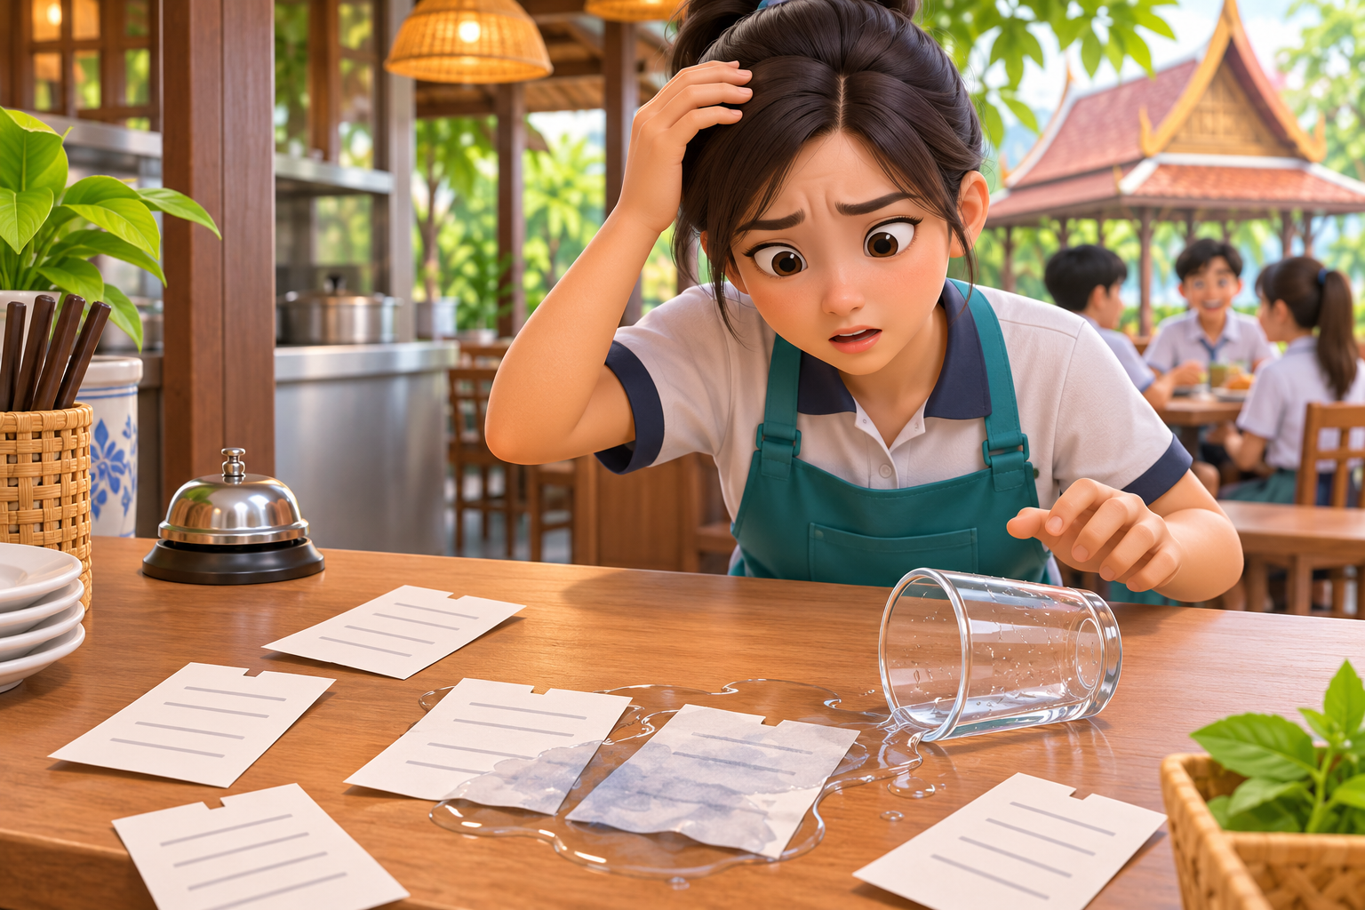
ร้านอาหารในชุมชนของเรา
สถานการณ์สมมติสำหรับฝึกคิด
ร้านจดรายการบนกระดาษหลายแผ่น
บางแผ่นเปียก ลูกค้ารอรับอาหาร
และร้านทำรายการผิดเป็นบางครั้ง
กระดาษเปียก
อ่านไม่ชัด
ส่งรายการคลาดเคลื่อน
ต้องปรับวิธี
รับรายการ
03 ปัจจัยการเปลี่ยนแปลงของเทคโนโลยี
Notes:
ภาพประกอบสร้างด้วย AI เป็นสถานการณ์สมมติเพื่ออธิบายแนวคิด ไม่ใช่ภาพเหตุการณ์หรือผลทดลองจริง
ย้ำว่ากรณีนี้สร้างเพื่อเรียนรู้ ไม่ใช่ผลสำรวจของโรงเรียน
แหล่งเนื้อหา: หนังสือคู่มือครู 2318015TM-tb_DT_M3[070426].pdf หน้า PDF 16–20 (T5–T9, หนังสือเรียน 3–7) และโครงสร้างการสอน_ม3_15สัปดาห์(1).docx สัปดาห์1
สถานการณ์ร้านอาหารและแผนภาพเรียบเรียงขึ้นใหม่สำหรับการสอน ไม่ใช่ผลการทดลองหรือข้อมูลสำรวจจริง

Slide 4
สิ่งที่เราจะทำได้เมื่อจบคาบ
อธิบายปัจจัยการเปลี่ยนแปลงได้ 6 ด้าน
เชื่อมหลักฐานกับปัจจัยและเสนอแนวทางที่เป็นไปได้
รับฟังเหตุผลผู้อื่นและเขียนคำตอบด้วยตนเอง
เทคโนโลยีอาจเป็นสิ่งของ วิธีการ หรือระบบการทำงาน
04 ปัจจัยการเปลี่ยนแปลงของเทคโนโลยี
Notes:
K รู้ปัจจัย S วิเคราะห์เหตุผล A รับผิดชอบและเคารพความเห็น
แหล่งเนื้อหา: หนังสือคู่มือครู 2318015TM-tb_DT_M3[070426].pdf หน้า PDF 16–20 (T5–T9, หนังสือเรียน 3–7) และโครงสร้างการสอน_ม3_15สัปดาห์(1).docx สัปดาห์1
สถานการณ์ร้านอาหารและแผนภาพเรียบเรียงขึ้นใหม่สำหรับการสอน ไม่ใช่ผลการทดลองหรือข้อมูลสำรวจจริง

Slide 5
สำรวจหลักฐานก่อนเลือกคำตอบ
ทำงานกลุ่ม 3–4 คน ใช้เวลา 10 นาที
อ่านข้อมูล ก–ฉ ในใบงาน แล้วเลือกข้อมูลที่เกี่ยวข้อง
กับการปรับวิธีรับรายการอาหาร พร้อมอธิบายเหตุผล
อ่านข้อมูล
แยกสิ่งที่พบ
อภิปราย
อ้างข้อความ
สรุปเบื้องต้น
เป็นรายคน
05 ปัจจัยการเปลี่ยนแปลงของเทคโนโลยี
Notes:
ครูแจกใบงานก่อนหน้า 1 เก็บแนวคิดเดิม ไม่ให้คำตอบชื่อปัจจัยทั้งหมดทันที
แหล่งเนื้อหา: หนังสือคู่มือครู 2318015TM-tb_DT_M3[070426].pdf หน้า PDF 16–20 (T5–T9, หนังสือเรียน 3–7) และโครงสร้างการสอน_ม3_15สัปดาห์(1).docx สัปดาห์1
สถานการณ์ร้านอาหารและแผนภาพเรียบเรียงขึ้นใหม่สำหรับการสอน ไม่ใช่ผลการทดลองหรือข้อมูลสำรวจจริง

Slide 6
ปัจจัยคือเหตุที่ผลักดันให้เปลี่ยน
เมื่อปัญหา ความรู้ หรือบริบทเปลี่ยนไป
คนจึงปรับสิ่งของ วิธีการ หรือระบบให้เหมาะขึ้น
เราต้องอธิบายให้ได้ว่าเหตุใดข้อมูลนั้นจึงนำไปสู่การเปลี่ยน
ตัวอย่าง กระดาษเปียกอ่านยาก จึงทดลองใช้ซองกันน้ำ
06 ปัจจัยการเปลี่ยนแปลงของเทคโนโลยี
Notes:
ยกกระดาษเปียกเป็นปัญหา การเก็บรายการจุดเดียวเป็นวิธีตอบสนอง หลีกเลี่ยงเรียกผลว่าเหตุ
แหล่งเนื้อหา: หนังสือคู่มือครู 2318015TM-tb_DT_M3[070426].pdf หน้า PDF 16–20 (T5–T9, หนังสือเรียน 3–7) และโครงสร้างการสอน_ม3_15สัปดาห์(1).docx สัปดาห์1
สถานการณ์ร้านอาหารและแผนภาพเรียบเรียงขึ้นใหม่สำหรับการสอน ไม่ใช่ผลการทดลองหรือข้อมูลสำรวจจริง

Slide 7
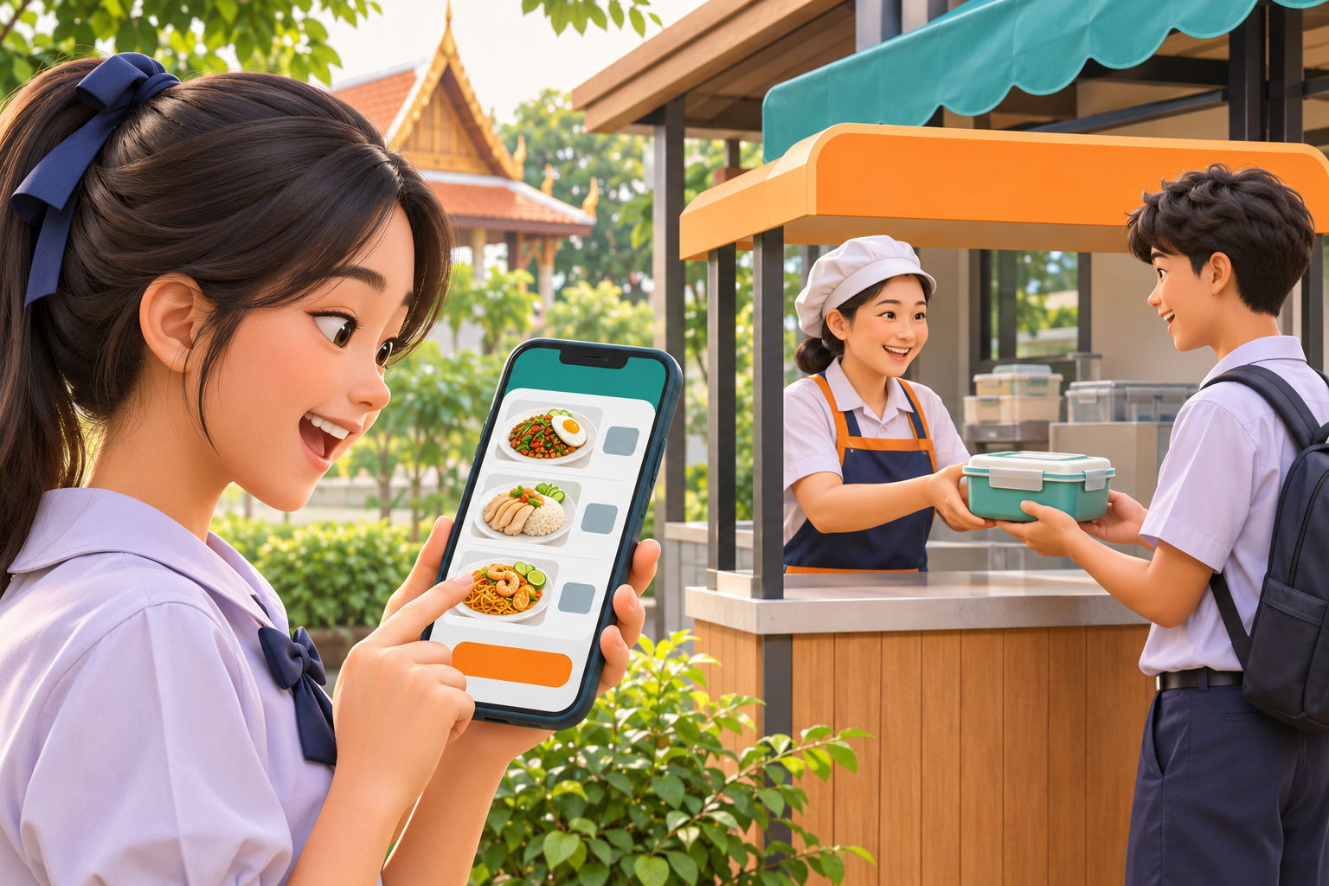
1 ปัญหาหรือความต้องการของมนุษย์
คนพัฒนาเทคโนโลยีเพื่อแก้อุปสรรค
หรือตอบสนองสิ่งที่ต้องการ
เมื่อความต้องการเพิ่มขึ้น วิธีเดิมอาจต้องปรับ
ต้องการรอ
อาหารสั้นลง
ออกแบบวิธี
สั่งล่วงหน้า
ทดลองว่า
ช่วยลดรอหรือไม่
07 ปัจจัยการเปลี่ยนแปลงของเทคโนโลยี
Notes:
ภาพประกอบสร้างด้วย AI เป็นสถานการณ์สมมติเพื่ออธิบายแนวคิด ไม่ใช่ภาพเหตุการณ์หรือผลทดลองจริง
หลักฐาน ก สะท้อนความต้องการของลูกค้า ยังสรุปไม่ได้ว่าระบบใหม่ลดเวลาแล้ว
แหล่งเนื้อหา: หนังสือคู่มือครู 2318015TM-tb_DT_M3[070426].pdf หน้า PDF 16–20 (T5–T9, หนังสือเรียน 3–7) และโครงสร้างการสอน_ม3_15สัปดาห์(1).docx สัปดาห์1
สถานการณ์ร้านอาหารและแผนภาพเรียบเรียงขึ้นใหม่สำหรับการสอน ไม่ใช่ผลการทดลองหรือข้อมูลสำรวจจริง

Slide 8
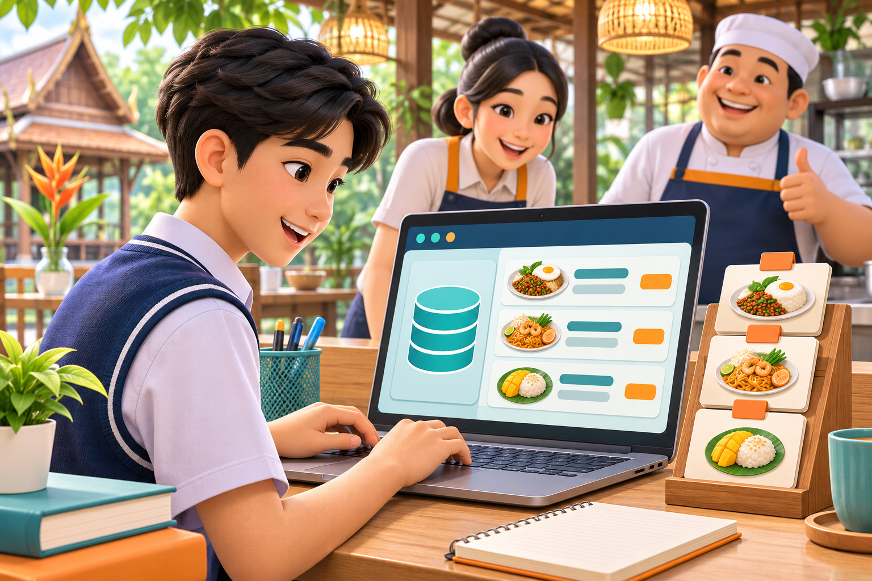
2 ความก้าวหน้าของศาสตร์ต่าง ๆ
ความรู้ใหม่ทำให้เกิดวิธีแก้ปัญหาที่ทำได้มากขึ้น
เช่น ความรู้เรื่องฐานข้อมูลช่วยให้บันทึก
ค้นหา และจัดรายการอาหารอย่างเป็นระบบ
ความรู้
เรื่องฐานข้อมูล
ระบบบันทึก
คำสั่งซื้อ
ค้นรายการ
และตรวจย้อนหลัง
08 ปัจจัยการเปลี่ยนแปลงของเทคโนโลยี
Notes:
ภาพประกอบสร้างด้วย AI เป็นสถานการณ์สมมติเพื่ออธิบายแนวคิด ไม่ใช่ภาพเหตุการณ์หรือผลทดลองจริง
หลักฐาน ข เน้นความรู้ที่ทำให้พัฒนาได้ ต่างจากความต้องการที่เป็นเหตุให้อยากพัฒนา
แหล่งเนื้อหา: หนังสือคู่มือครู 2318015TM-tb_DT_M3[070426].pdf หน้า PDF 16–20 (T5–T9, หนังสือเรียน 3–7) และโครงสร้างการสอน_ม3_15สัปดาห์(1).docx สัปดาห์1
สถานการณ์ร้านอาหารและแผนภาพเรียบเรียงขึ้นใหม่สำหรับการสอน ไม่ใช่ผลการทดลองหรือข้อมูลสำรวจจริง

Slide 9
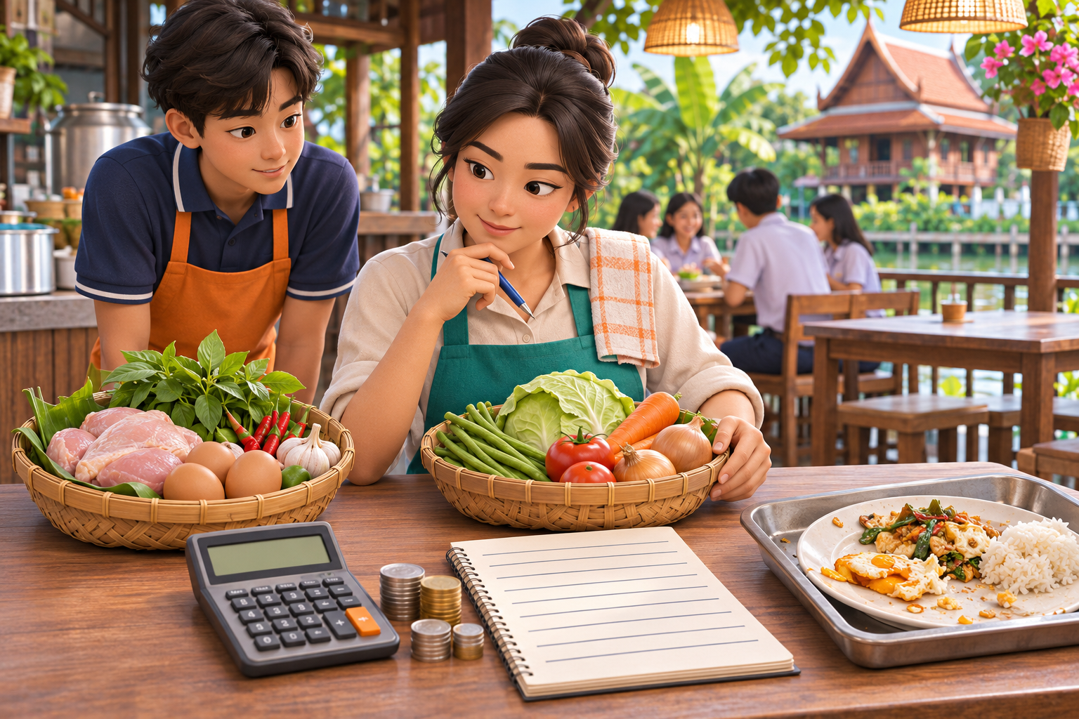
3 การเปลี่ยนแปลงด้านเศรษฐกิจ
ต้นทุน รายได้ และการแข่งขันมีผลต่อการเลือกเทคโนโลยี
หากวัตถุดิบแพงขึ้น ร้านอาจปรับระบบรายการอาหาร
เพื่อลดงานซ้ำและลดการทำอาหารผิด
ต้นทุนสูงขึ้น
ปรับการจัด
รายการอาหาร
ตรวจค่าใช้จ่าย
และงานที่ผิด
09 ปัจจัยการเปลี่ยนแปลงของเทคโนโลยี
Notes:
ภาพประกอบสร้างด้วย AI เป็นสถานการณ์สมมติเพื่ออธิบายแนวคิด ไม่ใช่ภาพเหตุการณ์หรือผลทดลองจริง
หลักฐาน ค เน้นต้นทุน ตัวอย่างไม่มีราคาจริงและไม่ได้รับรองความคุ้มทุน
แหล่งเนื้อหา: หนังสือคู่มือครู 2318015TM-tb_DT_M3[070426].pdf หน้า PDF 16–20 (T5–T9, หนังสือเรียน 3–7) และโครงสร้างการสอน_ม3_15สัปดาห์(1).docx สัปดาห์1
สถานการณ์ร้านอาหารและแผนภาพเรียบเรียงขึ้นใหม่สำหรับการสอน ไม่ใช่ผลการทดลองหรือข้อมูลสำรวจจริง

Slide 10
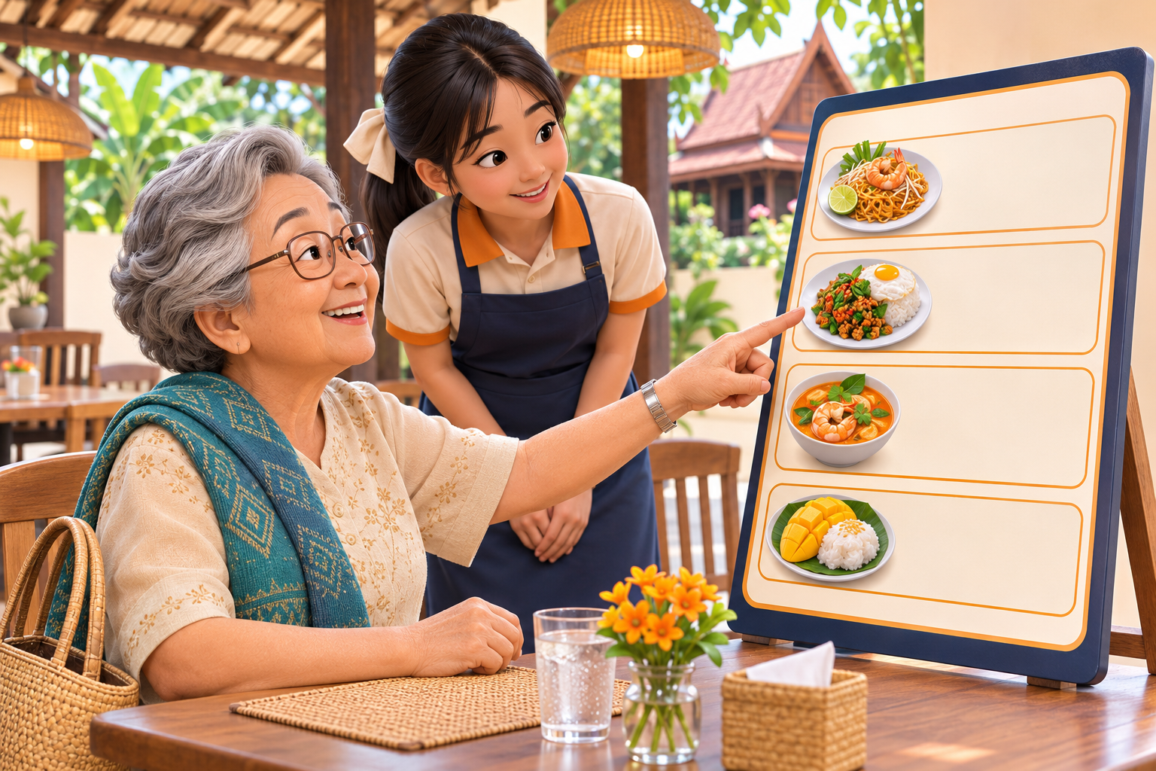
4 การเปลี่ยนแปลงด้านสังคม
จำนวนและลักษณะของผู้ใช้ รวมถึงบทบาทในสังคม
ทำให้ความต้องการใช้งานต่างไป
เช่น ลูกค้าผู้สูงอายุเพิ่มขึ้น ร้านจึงปรับเมนูให้อ่านง่าย
ผู้สูงอายุ
มาใช้บริการเพิ่ม
เมนูตัวใหญ่
จัดข้อมูลชัด
ให้ผู้ใช้จริง
ลองอ่านและเลือก
10 ปัจจัยการเปลี่ยนแปลงของเทคโนโลยี
Notes:
ภาพประกอบสร้างด้วย AI เป็นสถานการณ์สมมติเพื่ออธิบายแนวคิด ไม่ใช่ภาพเหตุการณ์หรือผลทดลองจริง
หลักฐาน ง ไม่เหมารวมว่าผู้สูงอายุทุกคนใช้สมาร์ตโฟนไม่ได้ ต้องถามผู้ใช้จริง
แหล่งเนื้อหา: หนังสือคู่มือครู 2318015TM-tb_DT_M3[070426].pdf หน้า PDF 16–20 (T5–T9, หนังสือเรียน 3–7) และโครงสร้างการสอน_ม3_15สัปดาห์(1).docx สัปดาห์1
สถานการณ์ร้านอาหารและแผนภาพเรียบเรียงขึ้นใหม่สำหรับการสอน ไม่ใช่ผลการทดลองหรือข้อมูลสำรวจจริง

Slide 11
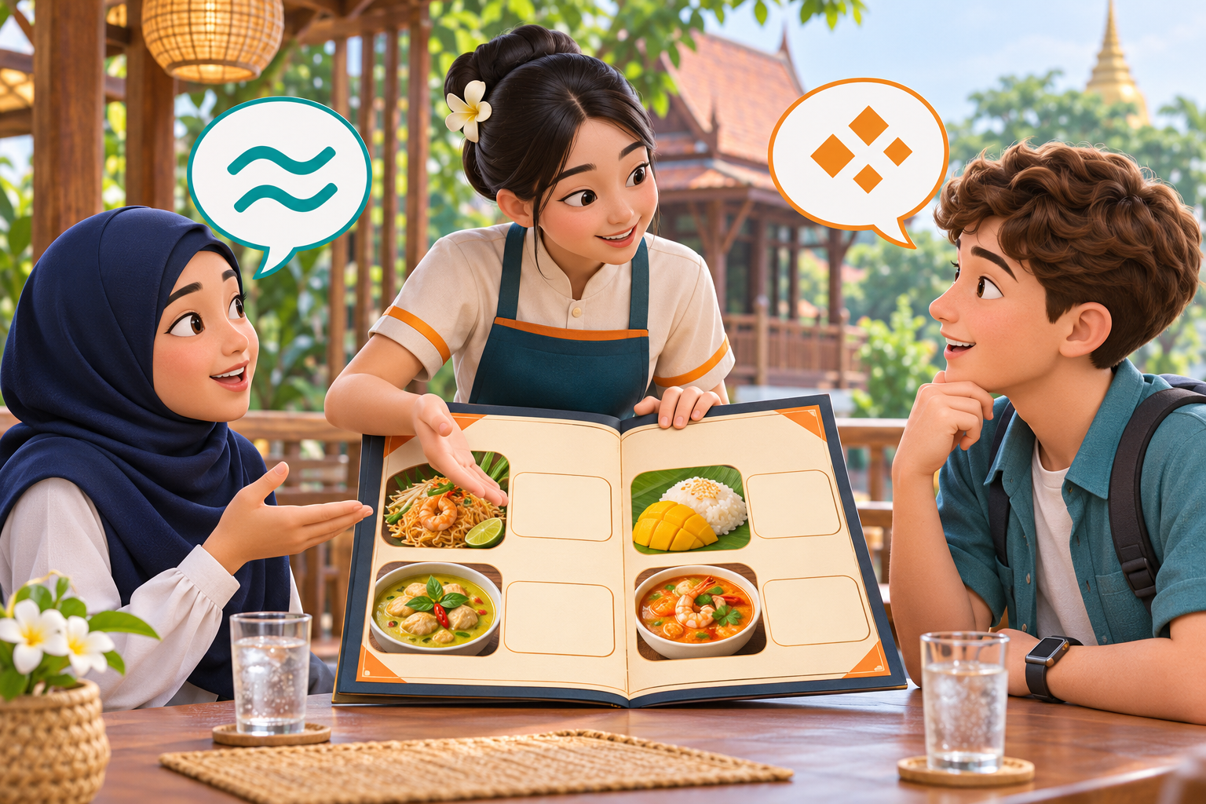
5 การเปลี่ยนแปลงด้านวัฒนธรรม
ภาษา ความเชื่อ และวิถีปฏิบัติของผู้ใช้
มีผลต่อการออกแบบวิธีสื่อสาร
เมื่อลูกค้าต่างภาษาเพิ่ม ร้านอาจทำเมนูหลายภาษา
ผู้ใช้ต่างภาษา
มาเพิ่มขึ้น
เมนูหลายภาษา
พร้อมภาพ
ตรวจคำแปล
กับผู้รู้ภาษา
11 ปัจจัยการเปลี่ยนแปลงของเทคโนโลยี
Notes:
ภาพประกอบสร้างด้วย AI เป็นสถานการณ์สมมติเพื่ออธิบายแนวคิด ไม่ใช่ภาพเหตุการณ์หรือผลทดลองจริง
หลักฐาน จ เน้นบริบทภาษา ยอมรับปัจจัยสังคมร่วมได้หากอธิบายมีหลักฐาน แต่ข้อจับคู่ให้เลือกด้านเด่นตามโจทย์
แหล่งเนื้อหา: หนังสือคู่มือครู 2318015TM-tb_DT_M3[070426].pdf หน้า PDF 16–20 (T5–T9, หนังสือเรียน 3–7) และโครงสร้างการสอน_ม3_15สัปดาห์(1).docx สัปดาห์1
สถานการณ์ร้านอาหารและแผนภาพเรียบเรียงขึ้นใหม่สำหรับการสอน ไม่ใช่ผลการทดลองหรือข้อมูลสำรวจจริง

Slide 12
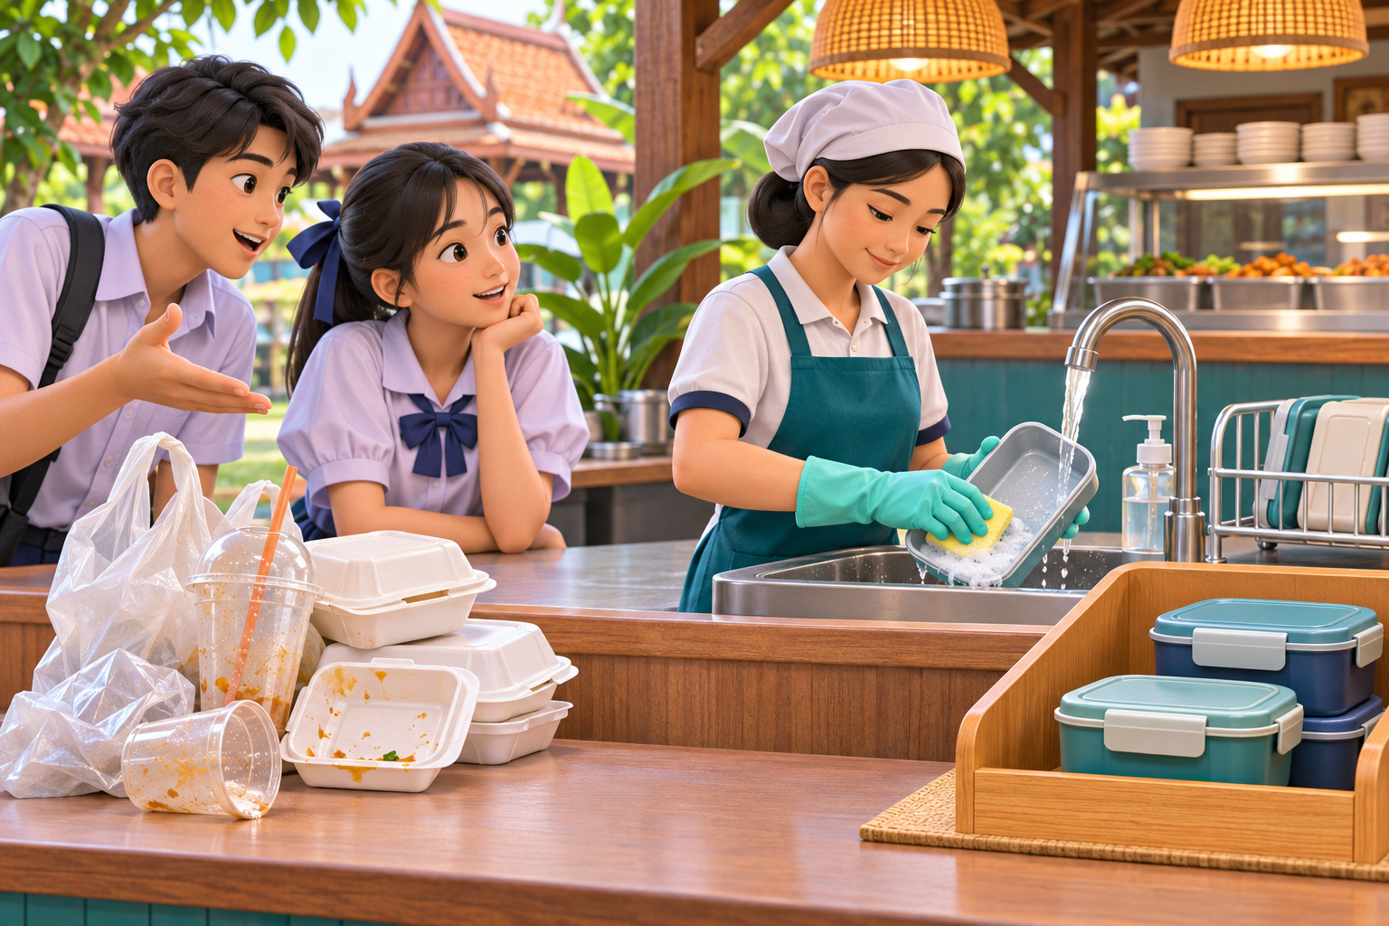
6 การเปลี่ยนแปลงด้านสิ่งแวดล้อม
ปัญหาขยะ มลพิษ หรือสภาพแวดล้อม
ผลักดันให้คนพัฒนาวิธีใช้ทรัพยากร
ให้เหมาะสม เช่น ทดลองระบบภาชนะใช้ซ้ำ
เพื่อลดของใช้ครั้งเดียว
ขยะภาชนะ
สะสมมากขึ้น
จัดระบบยืมคืน
ภาชนะใช้ซ้ำ
ตรวจขยะ
และภาระการล้าง
12 ปัจจัยการเปลี่ยนแปลงของเทคโนโลยี
Notes:
ภาพประกอบสร้างด้วย AI เป็นสถานการณ์สมมติเพื่ออธิบายแนวคิด ไม่ใช่ภาพเหตุการณ์หรือผลทดลองจริง
หลักฐาน ฉ ไม่รับรองว่าทุกวัสดุทดแทนดีกว่าเสมอ ต้องพิจารณาการล้าง น้ำ และอายุใช้งาน
แหล่งเนื้อหา: หนังสือคู่มือครู 2318015TM-tb_DT_M3[070426].pdf หน้า PDF 16–20 (T5–T9, หนังสือเรียน 3–7) และโครงสร้างการสอน_ม3_15สัปดาห์(1).docx สัปดาห์1
สถานการณ์ร้านอาหารและแผนภาพเรียบเรียงขึ้นใหม่สำหรับการสอน ไม่ใช่ผลการทดลองหรือข้อมูลสำรวจจริง

Slide 13
เทคโนโลยีหนึ่งอย่างมีได้หลายปัจจัย
ระบบสั่งอาหารอาจเกิดจากความต้องการลดการรอ
มีความรู้ฐานข้อมูลช่วยให้พัฒนาได้
และมีต้นทุนเป็นเงื่อนไขในการเลือกวิธี
ความต้องการ
ลดการรอ
ระบบสั่งอาหาร
ความรู้และต้นทุน
ทำให้เลือกต่างกัน
13 ปัจจัยการเปลี่ยนแปลงของเทคโนโลยี
Notes:
อธิบายว่าปัจจัยร่วมกันได้ ไม่บังคับทุกกรณีมีเพียงปัจจัยเดียว
แหล่งเนื้อหา: หนังสือคู่มือครู 2318015TM-tb_DT_M3[070426].pdf หน้า PDF 16–20 (T5–T9, หนังสือเรียน 3–7) และโครงสร้างการสอน_ม3_15สัปดาห์(1).docx สัปดาห์1
สถานการณ์ร้านอาหารและแผนภาพเรียบเรียงขึ้นใหม่สำหรับการสอน ไม่ใช่ผลการทดลองหรือข้อมูลสำรวจจริง

Slide 14
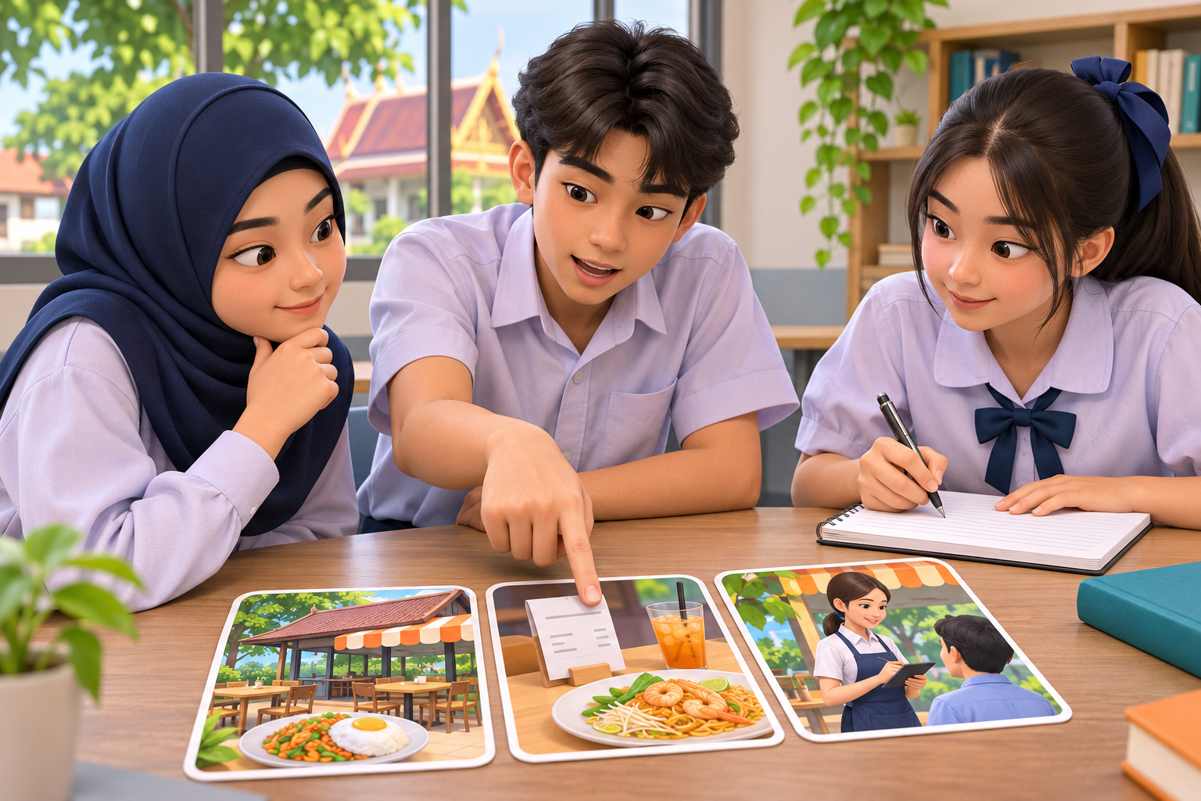
เหตุผลที่ดีต้องเชื่อมกับหลักฐาน
เริ่มจากข้อความในสถานการณ์ แล้วระบุปัจจัย
อธิบายว่าปัจจัยนั้นผลักดันให้เปลี่ยนวิธีอย่างไร
แยกผลที่คาดหวังออกจากผลที่วัดจริง
หลักฐาน
ลูกค้าอยากรอน้อย
ปัจจัย
ความต้องการ
แนวทาง
ทดลองสั่งล่วงหน้า
14 ปัจจัยการเปลี่ยนแปลงของเทคโนโลยี
Notes:
ภาพประกอบสร้างด้วย AI เป็นสถานการณ์สมมติเพื่ออธิบายแนวคิด ไม่ใช่ภาพเหตุการณ์หรือผลทดลองจริง
ให้นักเรียนพูดประโยคเต็มว่า เพราะ...จึง... และบอกข้อมูลที่ยังต้องเก็บ
แหล่งเนื้อหา: หนังสือคู่มือครู 2318015TM-tb_DT_M3[070426].pdf หน้า PDF 16–20 (T5–T9, หนังสือเรียน 3–7) และโครงสร้างการสอน_ม3_15สัปดาห์(1).docx สัปดาห์1
สถานการณ์ร้านอาหารและแผนภาพเรียบเรียงขึ้นใหม่สำหรับการสอน ไม่ใช่ผลการทดลองหรือข้อมูลสำรวจจริง

Slide 15
ตัวอย่างการวิเคราะห์เมนูอ่านยาก
ข้อมูลระบุว่ามีลูกค้าผู้สูงอายุเพิ่มขึ้น
จึงวิเคราะห์ปัจจัยด้านสังคมร่วมกับความต้องการ
เสนอเมนูตัวใหญ่ แล้วให้ผู้ใช้ลองอ่านก่อนใช้จริง
ข้อมูล
ผู้สูงอายุเพิ่ม
ออกแบบ
เมนูตัวใหญ่
ตรวจสอบ
อ่านและเลือกได้ไหม
15 ปัจจัยการเปลี่ยนแปลงของเทคโนโลยี
Notes:
เป็นตัวอย่างการวิเคราะห์ใหม่ ไม่ใช้โจทย์เดียวกับข้อ 2 และ 3 ทั้งชุด
แหล่งเนื้อหา: หนังสือคู่มือครู 2318015TM-tb_DT_M3[070426].pdf หน้า PDF 16–20 (T5–T9, หนังสือเรียน 3–7) และโครงสร้างการสอน_ม3_15สัปดาห์(1).docx สัปดาห์1
สถานการณ์ร้านอาหารและแผนภาพเรียบเรียงขึ้นใหม่สำหรับการสอน ไม่ใช่ผลการทดลองหรือข้อมูลสำรวจจริง

Slide 16
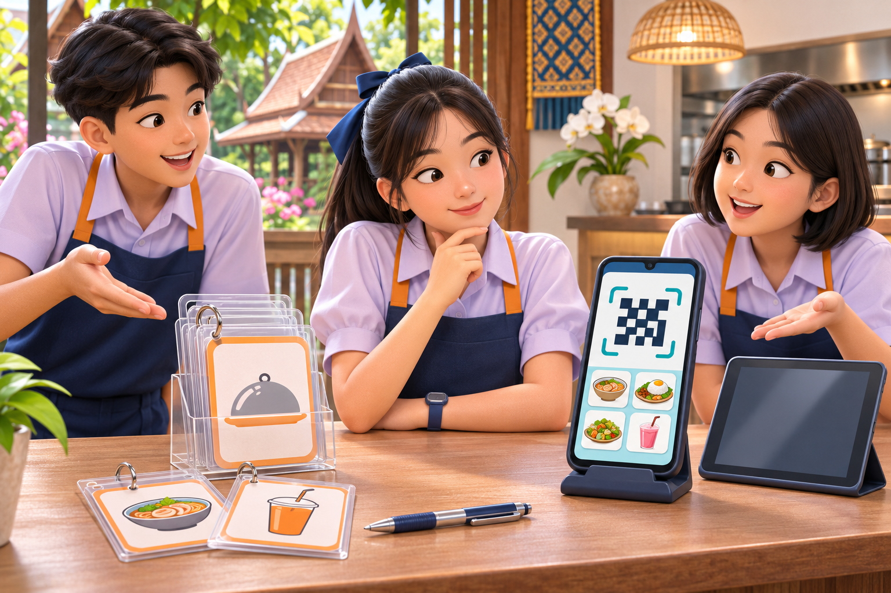
ทางเลือกต้องเหมาะกับข้อจำกัด
หากร้านยังไม่มีงบซื้ออุปกรณ์
อาจเริ่มจากกระดาษที่จัดระเบียบดีขึ้น
ระบบดิจิทัลต้องพิจารณาอุปกรณ์ สัญญาณ และการฝึกใช้
กระดาษลำดับคิว
ใช้วัสดุที่มี
เงื่อนไข
ระบบดิจิทัล
ต้องมีทรัพยากร
16 ปัจจัยการเปลี่ยนแปลงของเทคโนโลยี
Notes:
ภาพประกอบสร้างด้วย AI เป็นสถานการณ์สมมติเพื่ออธิบายแนวคิด ไม่ใช่ภาพเหตุการณ์หรือผลทดลองจริง
สองทางเลือกไม่จำเป็นต้องมีแบบที่ดีที่สุดเสมอ ขึ้นกับข้อมูลและข้อจำกัด
แหล่งเนื้อหา: หนังสือคู่มือครู 2318015TM-tb_DT_M3[070426].pdf หน้า PDF 16–20 (T5–T9, หนังสือเรียน 3–7) และโครงสร้างการสอน_ม3_15สัปดาห์(1).docx สัปดาห์1
สถานการณ์ร้านอาหารและแผนภาพเรียบเรียงขึ้นใหม่สำหรับการสอน ไม่ใช่ผลการทดลองหรือข้อมูลสำรวจจริง

Slide 17
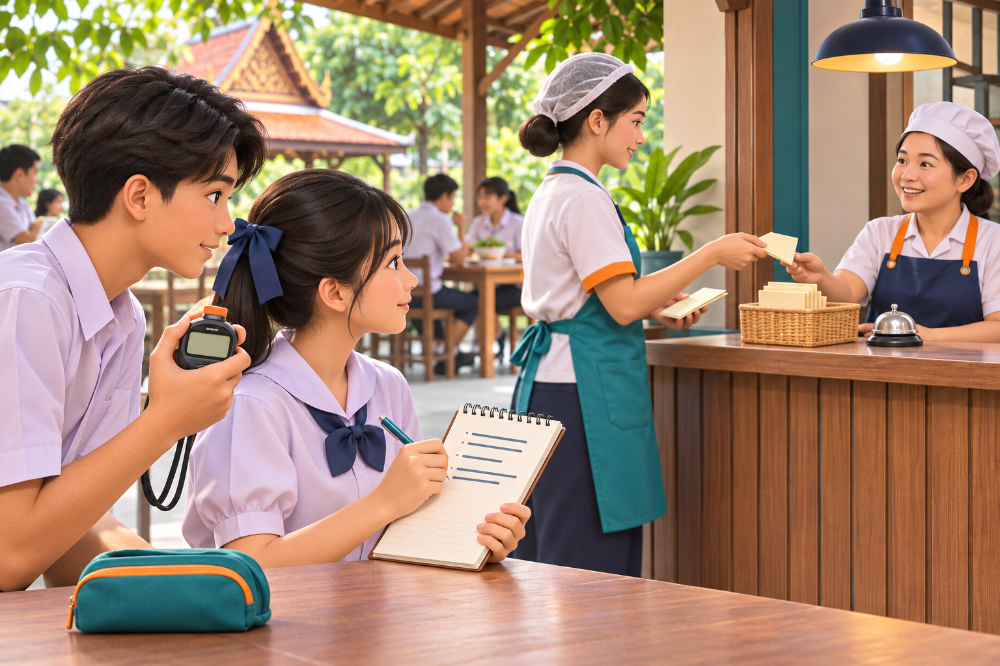
ข้อเท็จจริงกับสิ่งที่ต้องทดสอบ
“กระดาษบางแผ่นเปียก”
เป็นข้อมูลในสถานการณ์
“วิธีใหม่จะลดความผิดพลาด”
เป็นผลที่คาดหวัง
ต้องเก็บข้อมูลเปรียบเทียบ
ก่อนสรุปว่าได้ผลจริง
สิ่งที่พบ
กระดาษเปียก
ข้อเสนอ
ใช้ซองกันน้ำ
สิ่งที่ต้องวัด
รายการผิดลดไหม
17 ปัจจัยการเปลี่ยนแปลงของเทคโนโลยี
Notes:
ภาพประกอบสร้างด้วย AI เป็นสถานการณ์สมมติเพื่ออธิบายแนวคิด ไม่ใช่ภาพเหตุการณ์หรือผลทดลองจริง
ห้ามให้นักเรียนแต่งจำนวนรายการผิดหรือผลทดลอง ครูยังไม่ได้จัดการทดลองในคาบนี้
แหล่งเนื้อหา: หนังสือคู่มือครู 2318015TM-tb_DT_M3[070426].pdf หน้า PDF 16–20 (T5–T9, หนังสือเรียน 3–7) และโครงสร้างการสอน_ม3_15สัปดาห์(1).docx สัปดาห์1
สถานการณ์ร้านอาหารและแผนภาพเรียบเรียงขึ้นใหม่สำหรับการสอน ไม่ใช่ผลการทดลองหรือข้อมูลสำรวจจริง

Slide 18

ใบงานรายบุคคล 25 นาที
ข้อ 1 จับคู่ข้อมูลกับปัจจัย 6 ข้อ 5 นาที
ข้อ 2 วิเคราะห์ 2 ปัจจัยพร้อมหลักฐาน 10 นาที
ข้อ 3 เลือกวิธีภายใต้ข้อจำกัด 10 นาที
K 6 คะแนน • S 8 คะแนน • A ครูสังเกตแยก 4 คะแนน
18 ปัจจัยการเปลี่ยนแปลงของเทคโนโลยี
Notes:
ภาพประกอบสร้างด้วย AI เป็นสถานการณ์สมมติเพื่ออธิบายแนวคิด ไม่ใช่ภาพเหตุการณ์หรือผลทดลองจริง
Elaborate รวม27นาที อธิบาย2นาที ทำงาน25นาที ให้อภิปรายสั้นได้แต่ทุกคนเขียนเอง
แหล่งเนื้อหา: หนังสือคู่มือครู 2318015TM-tb_DT_M3[070426].pdf หน้า PDF 16–20 (T5–T9, หนังสือเรียน 3–7) และโครงสร้างการสอน_ม3_15สัปดาห์(1).docx สัปดาห์1
สถานการณ์ร้านอาหารและแผนภาพเรียบเรียงขึ้นใหม่สำหรับการสอน ไม่ใช่ผลการทดลองหรือข้อมูลสำรวจจริง

Slide 19
ข้อ 2 เหตุใดร้านจึงปรับวิธีรับรายการ
อ่านสถานการณ์เพิ่มเติมในใบงานหน้า 2
เลือก 2 ปัจจัยที่มีหลักฐานรองรับ
เขียนหลักฐานและอธิบายการเปลี่ยนวิธีให้เชื่อมกัน
โครงประโยค ข้อมูลว่า… สะท้อนปัจจัย… จึงอาจปรับ…
19 ปัจจัยการเปลี่ยนแปลงของเทคโนโลยี
Notes:
เดินดูหลักฐานก่อนดูชื่อปัจจัย ไม่เฉลยว่าต้องเลือกคำใดเพียงคำเดียว
แหล่งเนื้อหา: หนังสือคู่มือครู 2318015TM-tb_DT_M3[070426].pdf หน้า PDF 16–20 (T5–T9, หนังสือเรียน 3–7) และโครงสร้างการสอน_ม3_15สัปดาห์(1).docx สัปดาห์1
สถานการณ์ร้านอาหารและแผนภาพเรียบเรียงขึ้นใหม่สำหรับการสอน ไม่ใช่ผลการทดลองหรือข้อมูลสำรวจจริง

Slide 20
ข้อ 3 ทางเลือกของร้านในเงื่อนไขจริง
ร้านมีอุปกรณ์กระดาษที่ใช้ซ้ำได้และยังไม่มีงบซื้อเพิ่ม
ลูกค้าบางคนไม่มีสมาร์ตโฟน
เลือกวิธีที่ทุกคนเข้าถึงได้ พร้อมเหตุผลและข้อจำกัด
อธิบายด้วยข้อมูลและเหตุผลของตนเอง
20 ปัจจัยการเปลี่ยนแปลงของเทคโนโลยี
Notes:
ให้อ่านทางเลือก A/B ในใบงาน ประเมินเหตุผล ไม่ให้คะแนนจากความทันสมัยของอุปกรณ์
แหล่งเนื้อหา: หนังสือคู่มือครู 2318015TM-tb_DT_M3[070426].pdf หน้า PDF 16–20 (T5–T9, หนังสือเรียน 3–7) และโครงสร้างการสอน_ม3_15สัปดาห์(1).docx สัปดาห์1
สถานการณ์ร้านอาหารและแผนภาพเรียบเรียงขึ้นใหม่สำหรับการสอน ไม่ใช่ผลการทดลองหรือข้อมูลสำรวจจริง

Slide 21
ตรวจคำตอบของตนเอง
ฉันอ้างข้อความที่สถานการณ์ระบุจริงแล้วหรือยัง
ชื่อปัจจัยสัมพันธ์กับเหตุผลที่เขียนหรือไม่
แนวทางของฉันทำได้ในเงื่อนไข และยังต้องตรวจอะไร
ส่งใบงานของตนเอง ไม่ใช้คำตอบกลุ่มแทนหลักฐานรายคน
21 ปัจจัยการเปลี่ยนแปลงของเทคโนโลยี
Notes:
ให้เวลาตรวจช่วงท้ายของ25นาที ใช้เป็นการประเมินเพื่อพัฒนา
แหล่งเนื้อหา: หนังสือคู่มือครู 2318015TM-tb_DT_M3[070426].pdf หน้า PDF 16–20 (T5–T9, หนังสือเรียน 3–7) และโครงสร้างการสอน_ม3_15สัปดาห์(1).docx สัปดาห์1
สถานการณ์ร้านอาหารและแผนภาพเรียบเรียงขึ้นใหม่สำหรับการสอน ไม่ใช่ผลการทดลองหรือข้อมูลสำรวจจริง

Slide 22
คำถามท้ายคาบ
1 ความต้องการต่างจากความก้าวหน้าของความรู้อย่างไร
2 เทคโนโลยีหนึ่งอย่างมีหลายปัจจัยได้หรือไม่ เพราะอะไร
3 ก่อนบอกว่าวิธีใหม่ได้ผล เราต้องมีหลักฐานใด
อธิบายด้วยข้อมูลและเหตุผลของตนเอง
22 ปัจจัยการเปลี่ยนแปลงของเทคโนโลยี
Notes:
ช่วงEvaluate5นาที ใช้สไลด์22ประมาณ3นาที ให้เขียนสั้นด้านหลังหรือบอกเป็นรายคน เป็นข้อมูลเสริม ไม่รวมแทนKในใบงาน
แหล่งเนื้อหา: หนังสือคู่มือครู 2318015TM-tb_DT_M3[070426].pdf หน้า PDF 16–20 (T5–T9, หนังสือเรียน 3–7) และโครงสร้างการสอน_ม3_15สัปดาห์(1).docx สัปดาห์1
สถานการณ์ร้านอาหารและแผนภาพเรียบเรียงขึ้นใหม่สำหรับการสอน ไม่ใช่ผลการทดลองหรือข้อมูลสำรวจจริง

Slide 23
ข้อควรจำและบทเรียนครั้งต่อไป
การเปลี่ยนเทคโนโลยีมีเหตุได้หลายด้าน
คำอธิบายที่ดีต้องเชื่อมหลักฐาน ปัจจัย และแนวทาง
สัปดาห์หน้าเชื่อมเทคโนโลยีกับศาสตร์อื่น
อธิบายด้วยข้อมูลและเหตุผลของตนเอง
23 ปัจจัยการเปลี่ยนแปลงของเทคโนโลยี
Notes:
สรุป2นาที เก็บใบงานและความเข้าใจที่ยังคลาดเคลื่อน ใช้ผลจริงเตรียมสัปดาห์2
แหล่งเนื้อหา: หนังสือคู่มือครู 2318015TM-tb_DT_M3[070426].pdf หน้า PDF 16–20 (T5–T9, หนังสือเรียน 3–7) และโครงสร้างการสอน_ม3_15สัปดาห์(1).docx สัปดาห์1
สถานการณ์ร้านอาหารและแผนภาพเรียบเรียงขึ้นใหม่สำหรับการสอน ไม่ใช่ผลการทดลองหรือข้อมูลสำรวจจริง

